Slide 2
পরিচিতি
শ্রেণীঃ দশম
বিষয়ঃ অর্থনীতি
দ্বিতীয় অধ্যায়
পাঠঃ২.২,২.৩ দ্রব্য,সুযোগ ব্যয় ও চয়ন
নূর মোহাম্মদ
প্রধান শিক্ষক
আলহাজ্ব সমসের উদ্দিন উচ্চ বিদ্যালয়
হাতীবান্ধা,লালমনিরহাট

Slide 3
শিক্ষনফল
১। দ্রব্য কি তা বর্ণনা করতে পারব।
২। অবাধলভ্য দ্রব্য এবং অর্থনৈতিক দ্রব্যের বা পণ্যের মধ্যে পার্থক্য নির্ণয় করতে পারব।
৩। স্থায়ী ও অস্থায়ী ভোগ্যদ্রব্যের তুলনা করতে পারব।
৪। মধ্যবর্তী দ্রব্য ও মুলধনী দ্রব্যের বা পণ্যের মধ্যে পার্থক্য নির্ণয়।
৫।সুযোগ ব্য্য ও চয়নের ধারনা বযাখ্যা করতে পারব।

Slide 4
দ্রব্য
মানুষের অভাব মেটাবার ক্ষমতা সম্পন্ন বস্তুগত সব জিনিসকে দ্রব্য বলে।
দ্রব্যের শ্রেণী বিভাগ
অবাধলভ্য দ্রব্য
অর্থনৈতিক দ্রব্য
ভোগ্য দ্রব্য
স্থায়ী ভোগ্য দ্রব্য
অস্থায়ী ভোগ্য দ্রব্য
মধ্যবর্তী দ্রব্য
চুড়ান্ত দ্রব্য
মুলধনী দ্রব্য
পণ্য

Slide 5
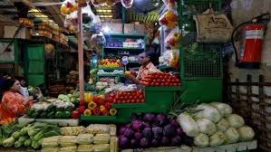
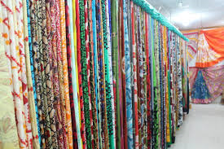
অর্থনৈতিক দ্রব্য
যে সমস্ত দ্রব্য পাওয়ার জন্য মানুষকে মুল্য প্রদান করতে হয় তাকে অর্থনৈতিক দ্রব্য বলে।
যেমনঃ খাদ্য,বস্ত্র,বই,কলম,চেয়ার,টেবিল,

Slide 6
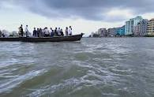
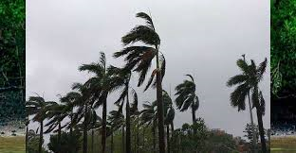
অবাধলভ্য দ্রব্য
যে সমস্ত দ্রব্য বিনামুল্যে পাওয়া যায় তাকে অবাধলভ্য দ্রব্য বলে।

Slide 7
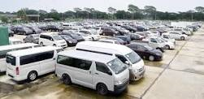
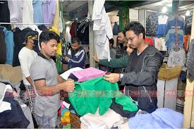
ভোগ্য দ্রব্য
ভোগ বা ব্যবহারের মাধ্যমে যে সমস্ত দ্রব্যের উপযোগ নিঃশেষ করা হয় তাদেরকে ভোগ্য দ্রব্য বলা হয়।

Slide 8
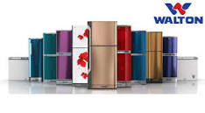
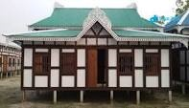
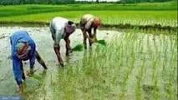
স্থায়ী ভোগ্য দ্রব্য
যে সমস্ত ভোগ্য দ্রব্য দীর্ঘকাল ধরে ভোগ করা যায় তাকে স্থায়ী ভোগ্য দ্রব্য বলে।
,

Slide 9
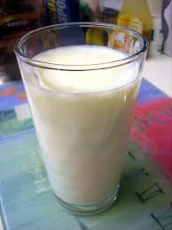
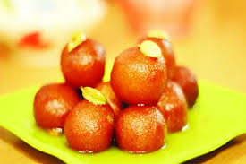
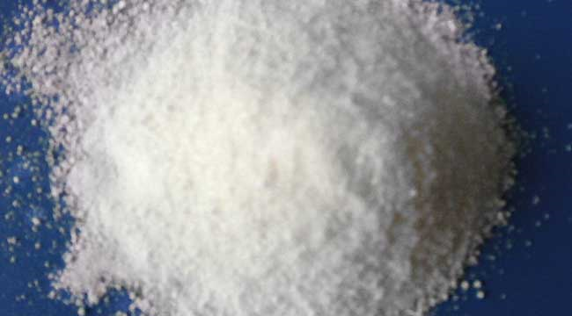
মধ্যবর্তী দ্রব্য
যে সমস্ত উৎপাদিত দ্রব্য সরাসরি ভোগের জন্য ব্যবহার না করে উৎপাদনের উপকরণ হিসাবে ব্যবহার করা হয়
যেমনঃ কাচামাল, রসগোল্লা,দুধ ও চিনি।

Slide 10
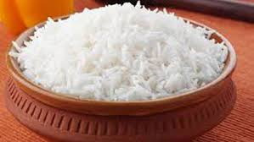
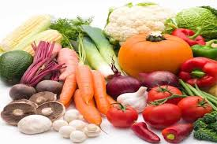
অস্থায়ী ভোগ্য
যে সমস্ত ভোগ্য দ্রব্য স্বল্পকালে ভোগ করা যায় বা একবার মাত্র ভোগ করা যায় তাকে অস্থায়ী ভোগ্য দ্রব্য বলে।

Slide 11
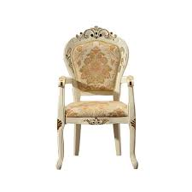
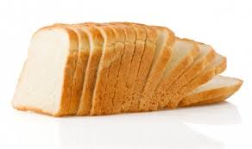
চুড়ান্ত দ্রব্য
যে সমস্ত দ্রব্য উৎপাদনের পর সরাসরি ভোগে ব্যবহার হয় তাকে চুড়ান্ত দ্রব্য বলে।

Slide 12
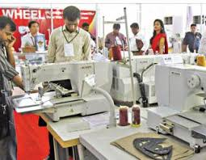
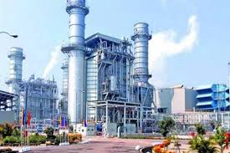
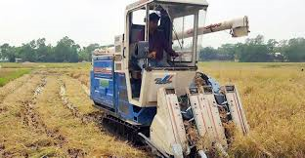
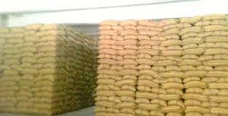
সার কারখানা
মুলধনী দ্রব্য
যে সমস্ত উৎপাদিত দ্রব্য অন্য দ্রব্য উৎপাদনে সাহায্য করে তাকে মুলধনী দ্রব্য বলে।

Slide 13
পণ্য
যে সমস্ত দ্রব্য ও অবস্তুগত সেবা উপযোগ সম্পন্ন এবং বিক্রায়যোগ্য তাদেরকে পণ্য বলে।

Slide 14
মূল্যয়ন
১। দ্রব্য কাকে বলে।
২। অবাধলভ্য দ্রব্য এবং অর্থনৈতিক দ্রব্যের মধ্যে পার্থক্য কর ।
৩। স্থায়ী ও অস্থায়ী ভোগ্যদ্রব্যের তুলনা কর।
৪। মধ্যবর্তী দ্রব্য ও মুলধনী দ্রব্যের মধ্যে পার্থক্য কর।

Slide 15
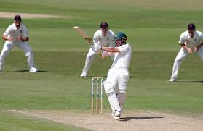
সুযোগ ব্যয় কি?
কোনো একটি জিনিস পাওয়ার জন্য অন্যটিকে ত্যাগ করা হয় এই ত্যাগকৃত পরিমাণই হলো অন্য দ্রব্যটির সুযোগ ব্যয়।

Slide 16
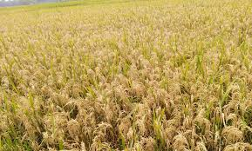
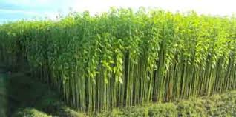
ধান ১২০ কুইণ্টাল
পাট ৮০ কুইণ্টাল
চয়ন কি?
সিদ্ধান্ত গ্রহণ প্রক্রিয়াই নির্বাচন বা চয়ন।

Slide 17
একক কাজ
১। সুযোগ ব্যয় কি?
২। চয়ন কি?

Slide 18
বাড়ীর কাজ
১।দ্রব্যের শ্রেণী বিভাগ ব্যাখ্যা কর ।
২। অর্থনৈতিক দ্রব্য কাকে বলে ।
৩। সুযোগ ব্যয় কি?

